Slide 1
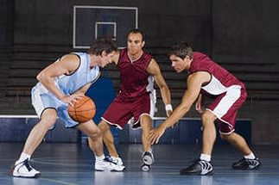
ВЗАИМОДЕЙСТВИЕ ДВУХ ИГРОКОВ В ЗАЩИТЕ выполнила Олейникова Наталья Михайловна. Учитель физической культуры.
МБОУ гимназия № 44

Slide 2
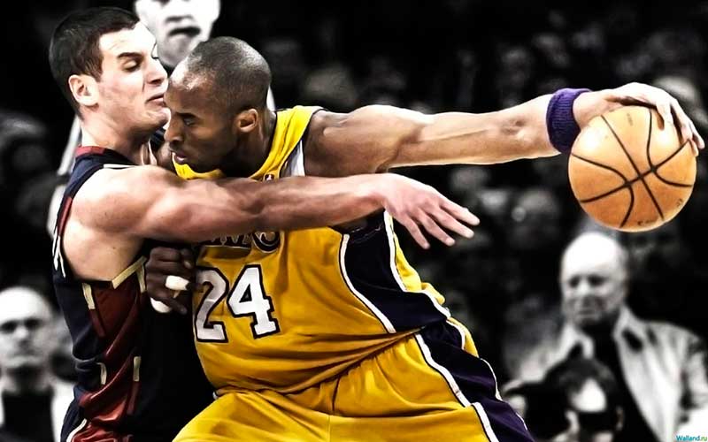
Введение
Баскетбол – спортивная игра, в которую входят:
проявление физических качеств и двигательных навыков;
интеллектуальных способностей и психических возможностей.
Успешная игра в защите во многом определяет итог спортив­ного соперничества баскетболистов.
В современном баскетболе для достижения победы недостаточно только результативно атаковать.

Slide 3
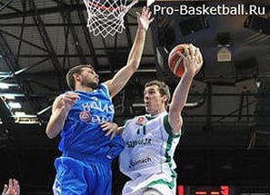
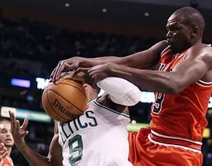
Важно надежно обезопасить свою корзину, своевременно подавлять атакующую инициативу противников, разрушать их привычные взаимосвязи и тем самым диктовать свои условия ве­дения борьбы.
Хорошую защиту отличает не пассивное реагирование на
дей­ствия атакующих,
а активное упреждающее применение контрдей­ствий с постоянным «давлением» на
мяч и готовностью к стреми­тельному переходу в контратаку

Slide 4
1. Общее положение тактики игры в баскетболе
Приемы игры в защите направлены на противодействие нападающей команде.
Основная цель игры в защите — прервать атаку соперника и овладеть мячом до его броска в корзину.
Защитник должен постоянно стремиться занять необходимую позицию для предотвращения выхода нападающего к щиту или на выгодное для развития атаки место.
Технику защиты подразделяют на две основные группы:
1) техника передвижений;
2) техника противодействия и овладения мячом.

Slide 5
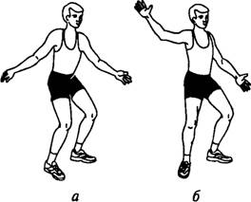
Стойка баскетболиста в защите
– это наиболее рациональное положение звеньев тела игрока для маневренных защитных действий, позволяющее эффективно препятствовать атакующим намерениям нападающего.
Стойка защитника с параллельной постановкой стоп (параллельная) применяется для опеки нападающего с мячом или без мяча вдали от щита, когда нет непосредственной угрозы атаки и взятия корзины
Стойка защитника с выставленной вперед ногой применяется при опеке игрока, владеющего мячом, и предназначена для предотвращения броска или прохода под щит.

Slide 6
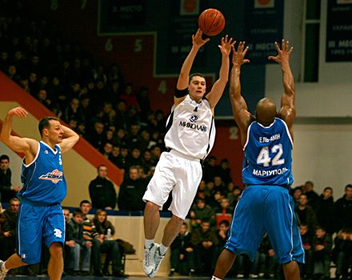
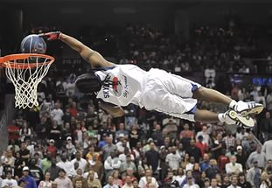
Среди способов взаимодействия двух игроков при игре в защите выделяют подстраховку, переключение и проскальзывание, а также организацию группового отбора мяча и противодействие нападающим в численном меньшинстве.

Slide 7
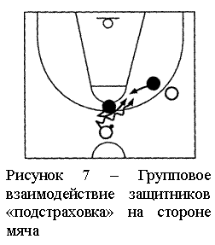
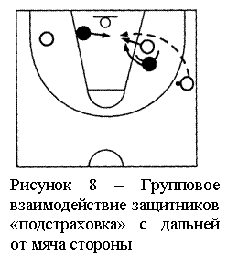
Подстраховка подразумевает взаимопомощь и взаимовыручку партнеров при опеке ими нападающих, реально угрожающих корзине защищающейся команды.

Slide 8
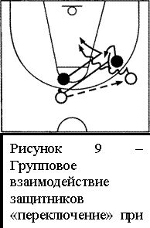
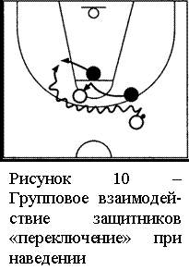
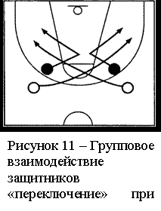
Переключение – это целесообразные контрдействия двух игроков в ответ на попытку взаимодействия атакующих с использованием одной из разновидностей заслонов. Оно состоит в смене защитниками своих подопечных.

Slide 9
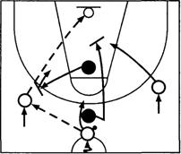
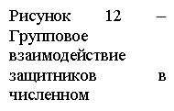
Проскальзывание является взаимодействием, направленным на нейтрализацию заслонов. Его применение целесообразно, когда для защитников невыгодно использование переключений.

Slide 10
Спасибо за внимание
МБОУ гимназия № 44

